Slide 1
UUSIA PROTOTYYPPEJÄ Niittykummun koulu sai uusia kalusteita, pulpetteja ja välineitä koekäyttöön. Koeakäyttö alkaa syksyllä 2015. Odotamme innolla, miten ideat toimivat käytännössä.

Slide 2
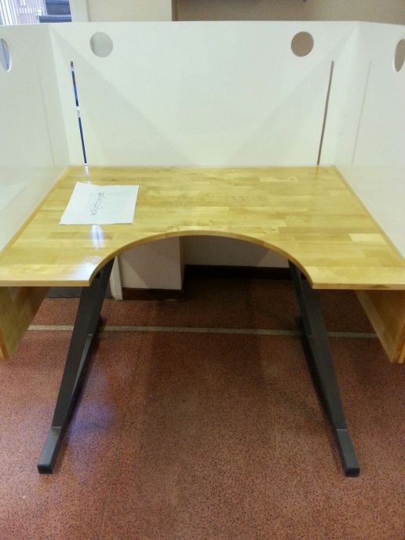
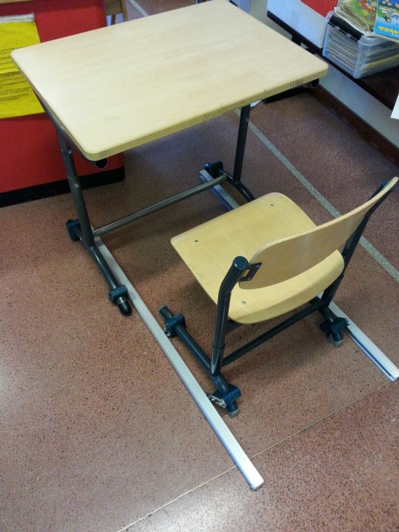
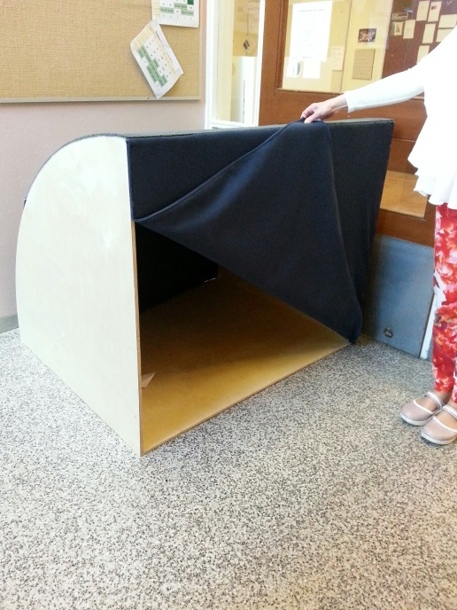
Pulpetteja ja NestPie eli pieni jakotila tai rauhoittumistila.

Slide 3
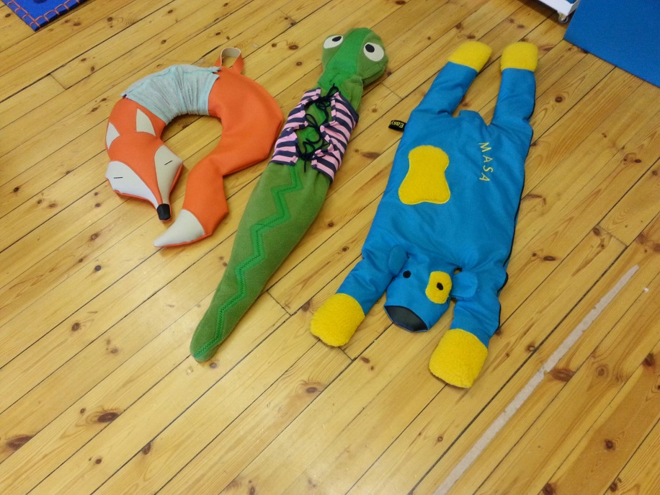
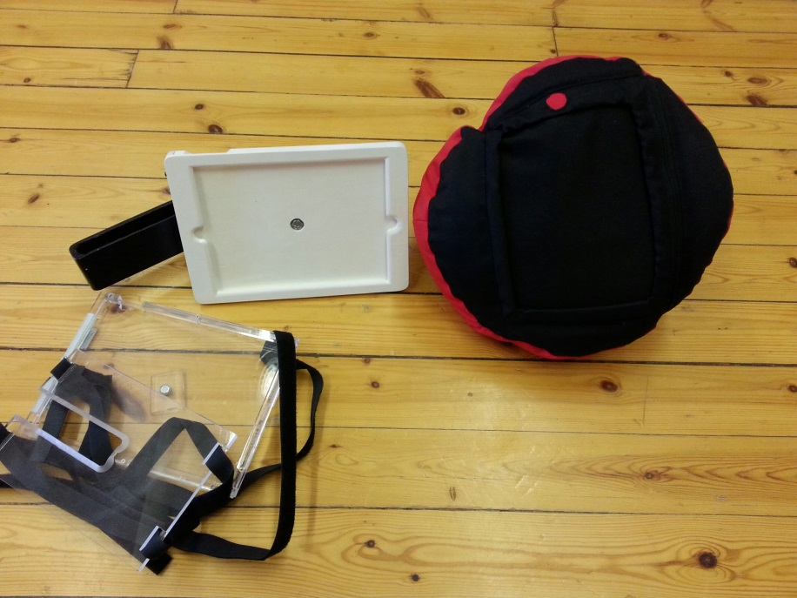
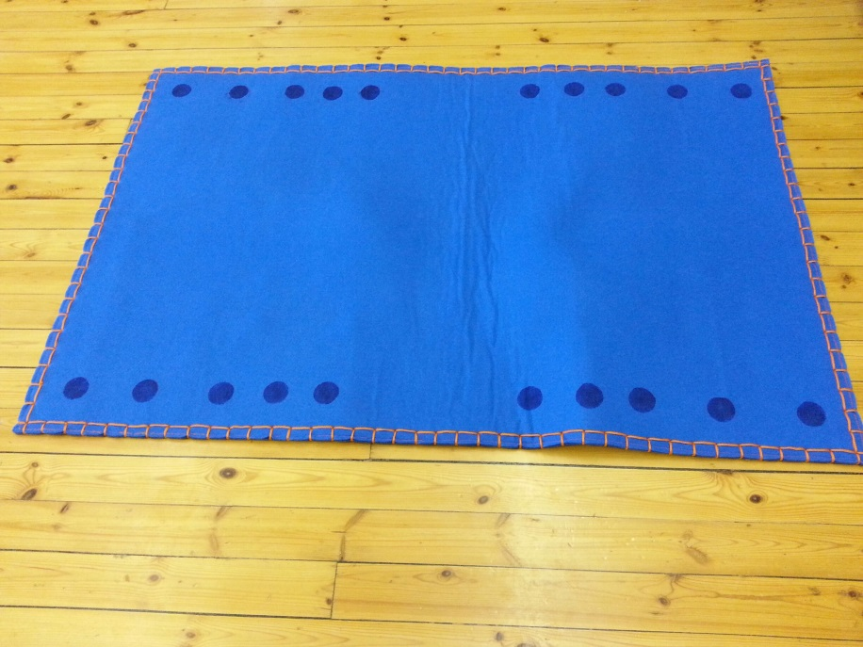
Pehmokavereita, joita voi käyttää painopeittoina. Ipad-telineet ja sermi.

Slide 4
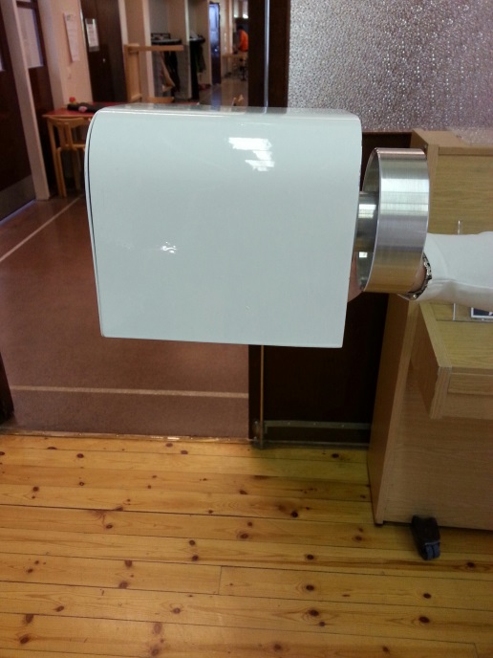
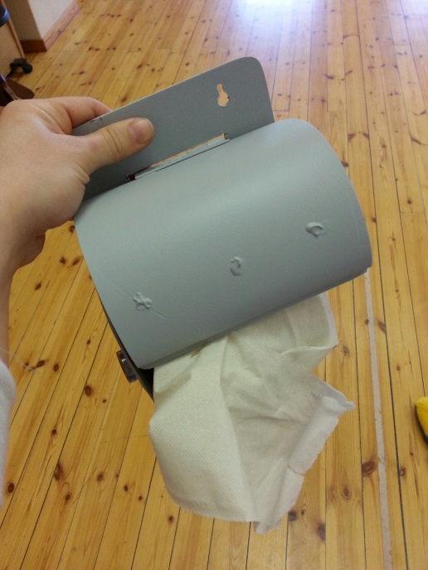
WC-paperitelineet
Tekstiruutu

Slide 5
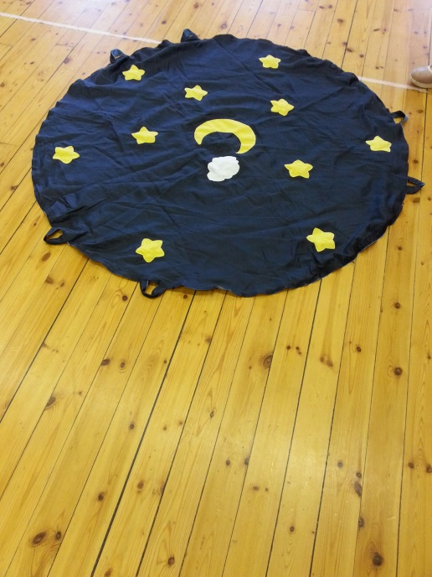
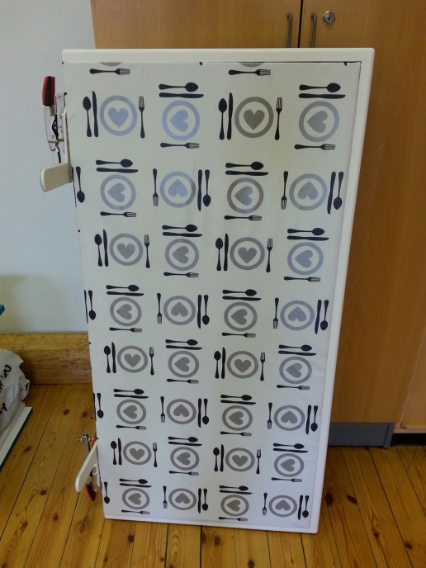
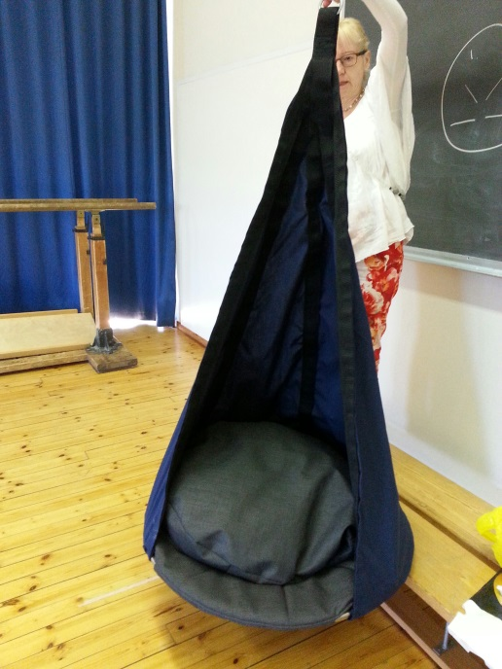
Pieni leikkivarjo, sermi ruokalaan ja keinu.

Slide 6
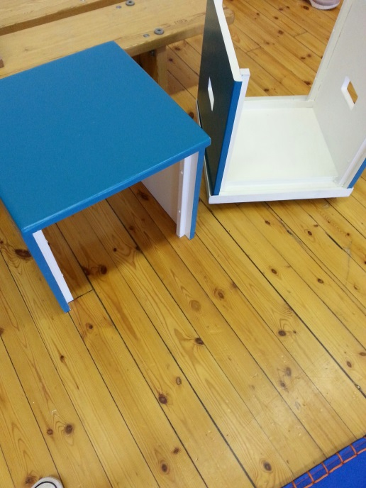
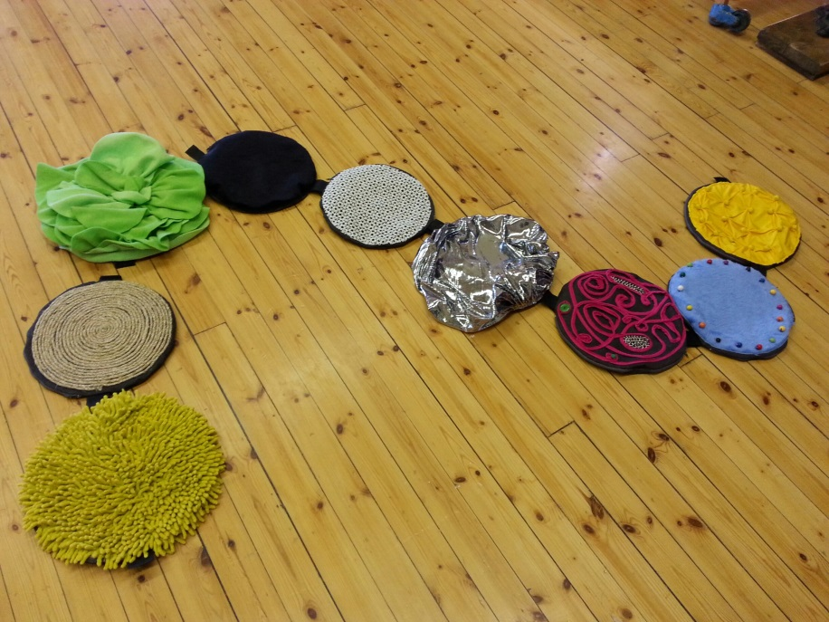
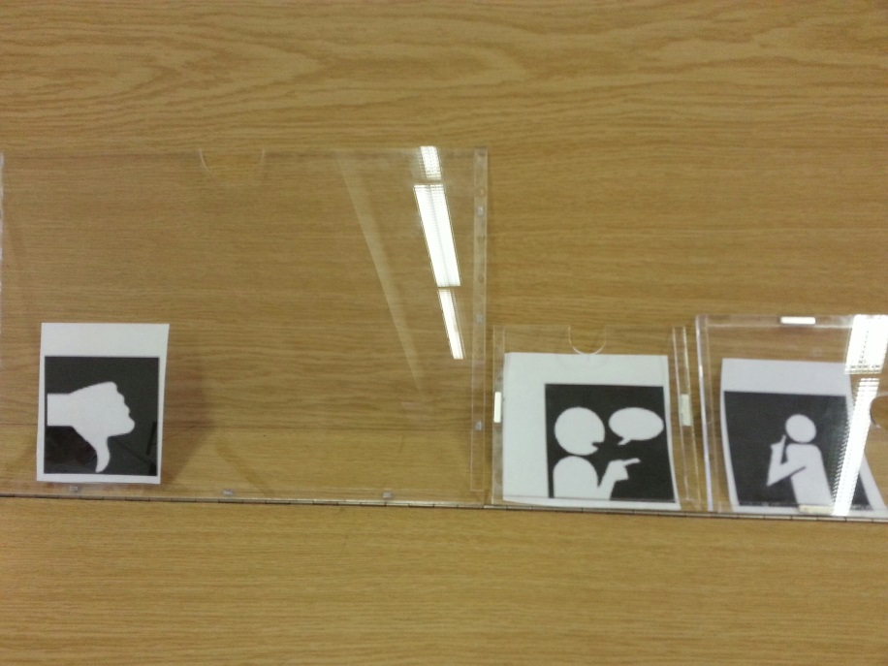
Ylhäällä laatikko/istuin, jonka sisällä voidaan säilyttää aistilaatat. Lisäksi saimme testaukseen PICTO-kuville oman järjestelmän.

